Slide 1
LA CASA
Plateforme de colocation et location
Par : Abderraouf ZERDOUDI

Slide 2

TABLE DES MATIÈRES
01
Contexte de projet
Conclusion
03
LA CASA App
App demo
02
04

Slide 3
Contexte de projet
01

Slide 4
Problématique
2000
2005
2010
La complexité des processus de location
le manque de confiance dans les informations fournies
La difficulté de trouver des colocataires compatibles

Slide 5
Problématique
2015
2023
Maintenant
le manque d'une plateforme pour rechercher des propriétés disponibles
Ces problèmes rendent la recherche d'un logement ou d'une colocation fastidieuse, et parfois frustrante.

Slide 6
Solution
LA CASA
C’est une application Web qui vise à résoudre ces problèmes en fournissant une plateforme conviviale

Slide 7
Solution
Maisons à louer
Colocations
Locataire
Propriétaire
Louer leurs biens immobiliers
Faire des publications

Slide 8
Solution
Offrir un système de colocation structuré
Réunir les propriétaires et les locataires potentiels
Locataire
Propriétaire
Faciliter la recherche
un espace où ils peuvent publier leurs besoins de location ou de colocation
la véracité et la fiabilité des informations

Slide 9
Solution
01
02
Les propriétaires
Les locataires
Les colocataires
03

Slide 10
LA CASA
02

Slide 11
Fonctionnalités

Slide 12
Fonctionnalités
01
Administrateur
Locataire
02
Propriétaire
03

Slide 13

Fonctionnalités
Admin

Slide 14
Fonctionnalités
Système d'authentification
Gestion des utilisateurs
Gestion des propriétés
Gestion des publications

Slide 15
Fonctionnalités
Propriétaire

Slide 16
Fonctionnalités
Créer un profil
Publier des maisons
Gestion des propriétés
Réagir

Slide 17
Fonctionnalités
Locataire

Slide 18
Fonctionnalités
Créer un profil
Publier des publications
Gestion des publications
Réagir

Slide 19
Conception

Slide 20
Diagrammes
Classes
Utilisation
Activité
Séquence

Slide 21
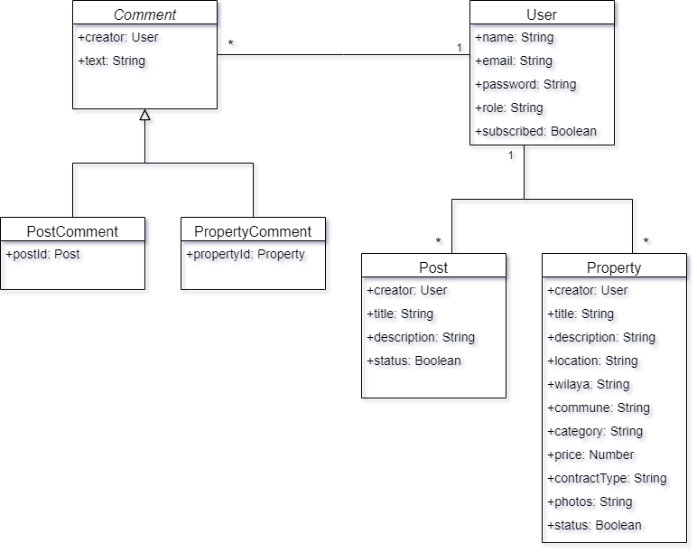

Slide 22
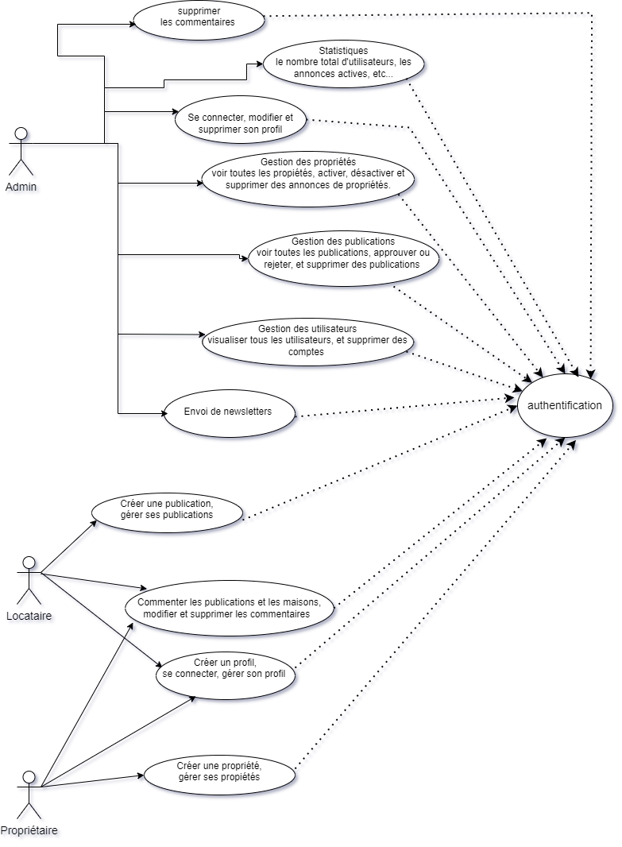

Slide 23
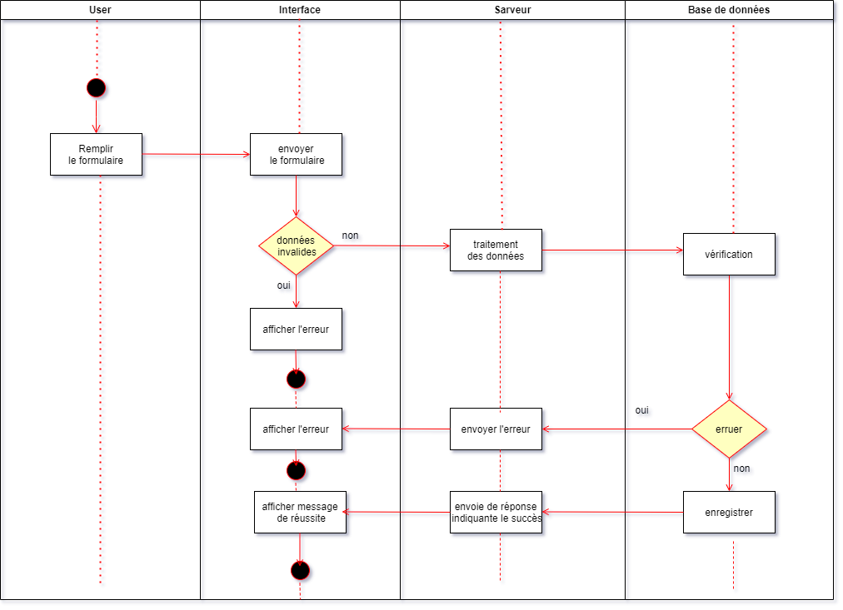

Slide 24
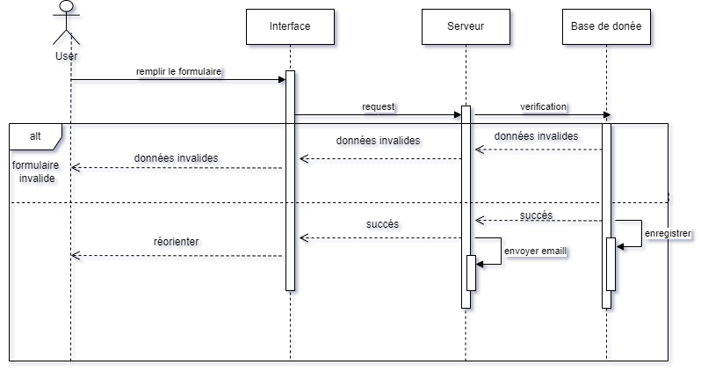

Slide 25
Plan du travail

Slide 26
Plan du travail
Backend
Cahier de charge
Frontend
Maquettes
Test
Diagrammes

Slide 27
Contraintes techniques

Slide 28






Outils
Trello
VSCODE
Thunder client
Figma
Git
GitHub

Slide 29





Technologies
01
02
03
Frontend
Backend
Database

Slide 30
Conclusion
03

Slide 31
Conclusion
La CASA offre une expérience simplifiée et conviviale pour les utilisateurs.
Elle permet de:
réduire considérablement le temps perdu dans les recherches immobilières,
offrant ainsi une solution pratique et bénéfique pour les utilisateurs qui ne souhaitent plus se perdre dans des démarches complexes et incertaines.

Slide 32
App demo
04

Slide 33
MERCI

